Slide 1


Slide 2

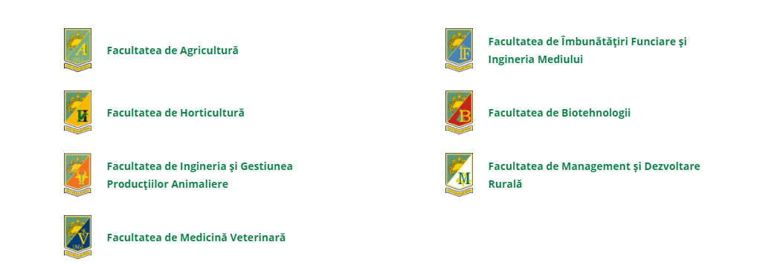


Slide 3
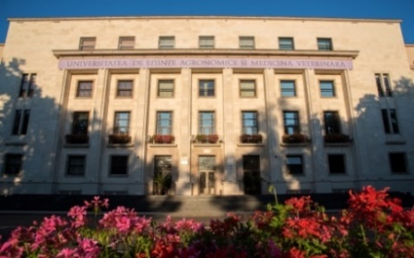
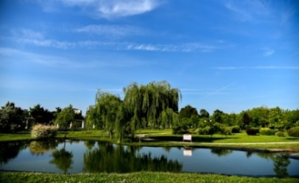
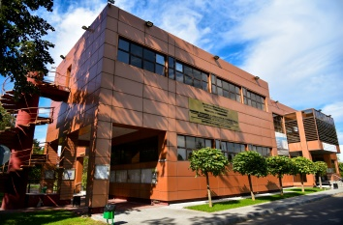
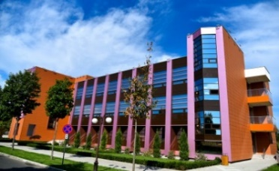
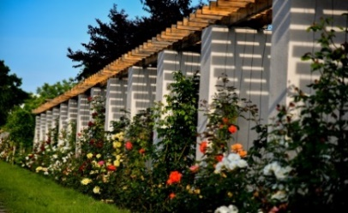
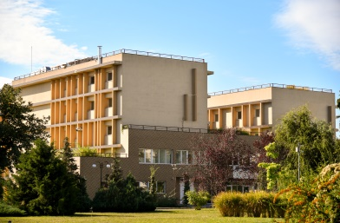
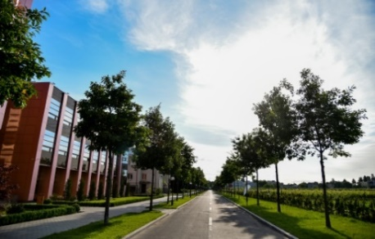
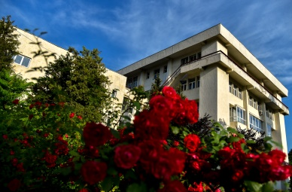
Licence: 28 programmes d'études
Master: 32 programmes d'études
Doctorat: 6 domaines doctoraux
La mission de l'USAMV
Par l'éducation et la recherche scientifique, former des spécialistes hautement qualifiés dotés de compétences adaptées aux exigences du marché du travail dans les domaines fondamentaux: "Sciences de l'ingénierie" et "Sciences biologiques et biomédicales".
www.usamv.ro

Slide 4




Durée des études: 4 ans, sauf pour le programme des études de biologie, 3 ans
Domaine d'études | Programmes d'études de licence | Forme d’organisation | Capacité de scolarisation
Agronomie | Agriculture | FPT / FD | 250/125
Biologie | Biologie | FPT / FD | 100/75
Sylviculture | Sylviculture | FPT | 60
La légende: FPT – Formation à plein temps; FD – Formation à distance
.

Slide 5

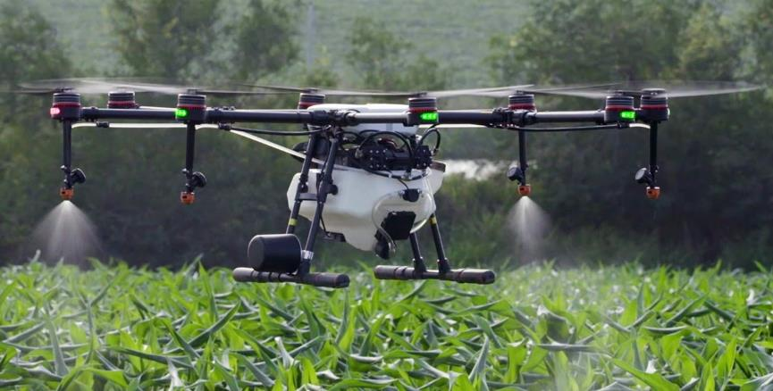
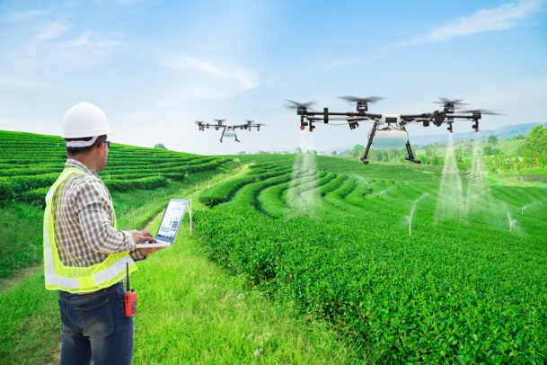
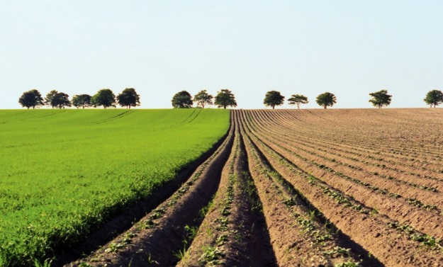

Que pouvez-vous faire après l'obtention de votre diplôme?
Programme d’études – Agriculture
Production agricole et services associés
Recherche-développement agricole et rural
Conseil et expertise agricole
Unités de vente des produits de traitement
Des produits phytosanitaires, des engrais
Des voitures, machines et équipements agricoles
Établissements d’enseignement

Slide 6
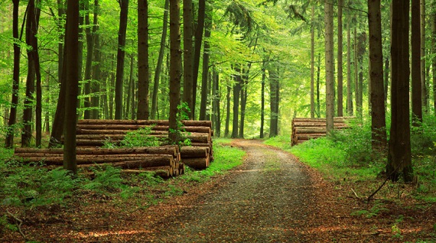
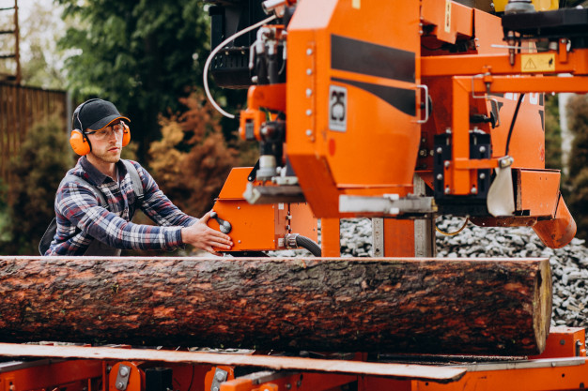



Programme d’études – Sylviculture
Que pouvez-vous faire après l'obtention de votre diplôme?
Directions et exploitations sylvicoles
Chef de pépinière sylvicole, fruitière, viticole
Entrepreneur sylvicole
Conseiller ingénieur sylvicole
Ingénieur Sylvicole expert, etc.
Institutions de recherche fondamentale et applicative dans le domaine biologie
Unités qui mènent des activités biologiques
Conseil, expertise et contrôle
Laboratoires au profil biologique
Établissements d’enseignement
Programme d’études – Biologie

Slide 7



Durée des études: 4 ans
Domaine d’études | Programmes d’études de licence | Forme d’organisation | Capacité de scolarisation
Horticulture | Horticulture | FPT / FD | 150/100
 | Architecture du paysage | FPT | 75
La légende: FPT – Formation à plein temps; FD – Formation à distance

Slide 8
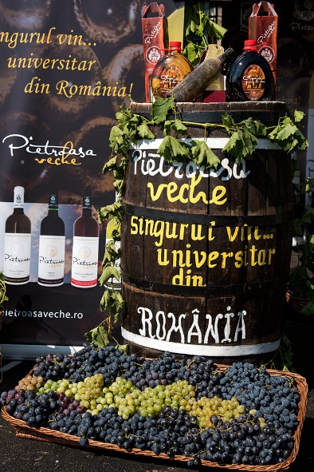
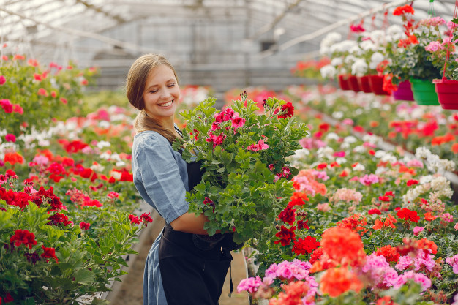
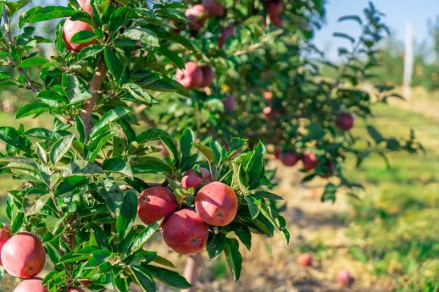
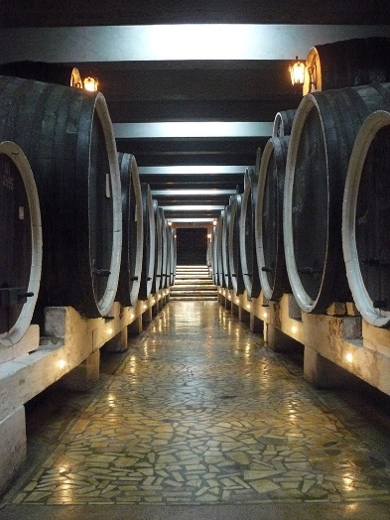

Que pouvez-vous faire après l'obtention de votre diplôme?
Programme d’études – Architecture du paysage
Sociétés de production
Entreprises de conception et d'aménagement paysager
Administration du domaine public - espaces verts
Entrepreneur paysagiste
Établissements d'enseignement

Slide 9
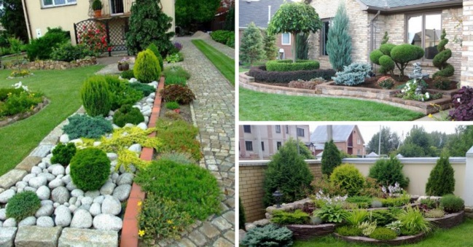
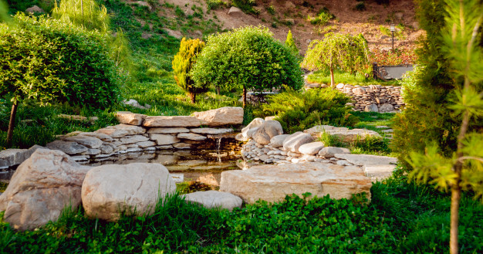
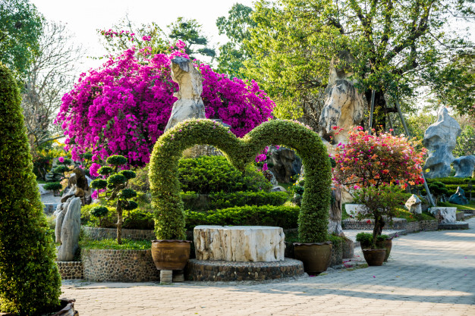
Que pouvez-vous faire après l'obtention de votre diplôme?
Programme d’études – Horticulture
Sociétés de production privées ou publiques, roumaines ou étrangères
Établissements de recherche et développement
Entreprises et organismes de conseil
Administration du domaine public - des espaces verts
Entrepreneurs en horticulture et domaines connexes
Établissements d'enseignement

Slide 10


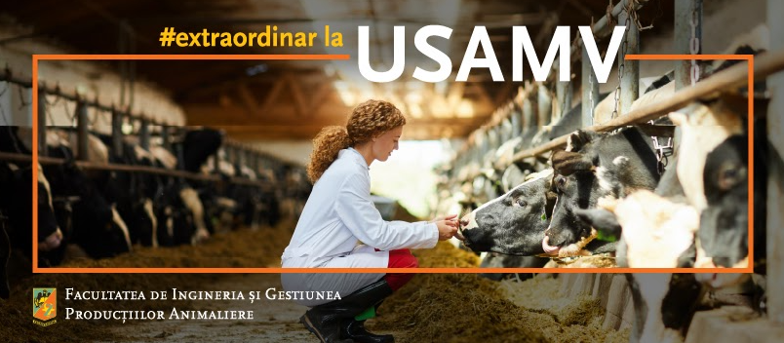
Durée des études: 4 ans
Domaine d’études | Programmes d’études de licence | Forme d’organisation | Capacité de scolarisation
Zootechnie | Zootechnie | FPT | 90
Ingénierie des produits alimentaires | Technologie de traitement des produits agricoles | FPT | 100
 | Protection des consommateurs et de l'environnement | FPT | 60
La légende: FPT – Formation à plein temps.

Slide 11
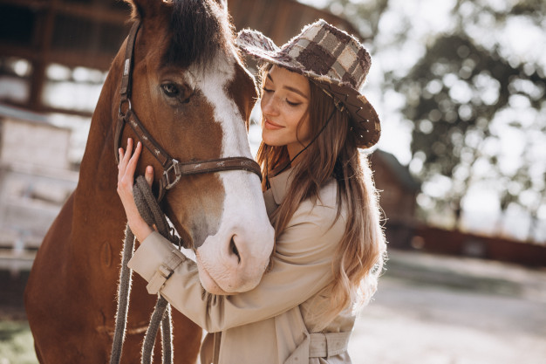
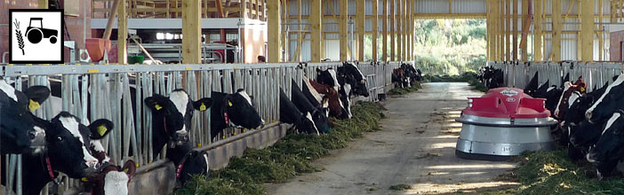
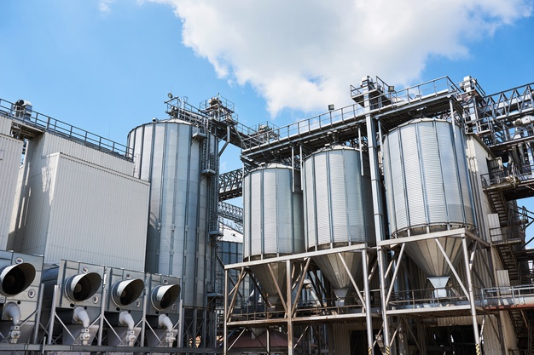
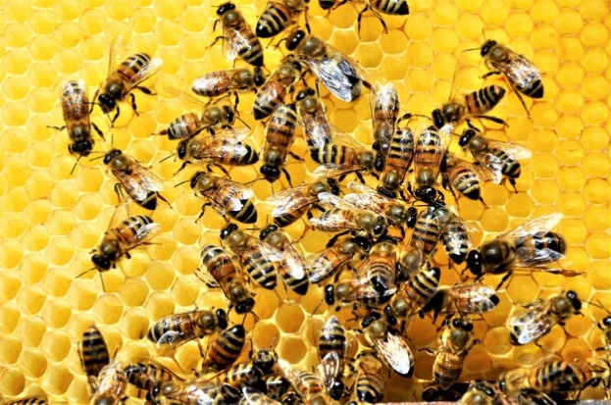
Que pouvez-vous faire après l'obtention de votre diplôme?
Programme d’études – Zootechnie
Unités d'élevage des animaux
Agence des Paiements et des Interventions pour l'Agriculture
Réseau National de Sélection et de Reproduction des Animaux
Centres de conseil agricole
Marketing et publicité
Moulins de nutriments composés et d’additifs alimentaires
Établissements d'enseignement, etc.

Slide 12
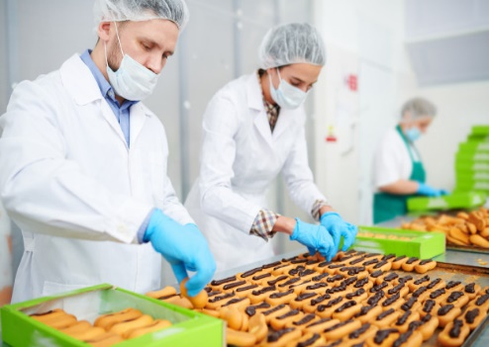

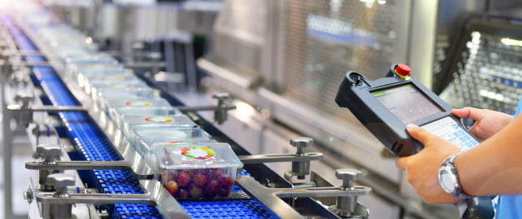
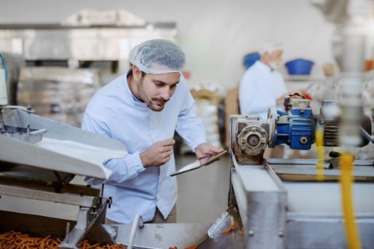

Que pouvez-vous faire après l'obtention de votre diplôme?
Programme d’études - Technologie de traitement des produits agricoles
Unités de transformation des produits alimentaires
Unités d'inspection et de contrôle des produits alimentaires
Centres de conseil agricole
Marketing et publicité
Instituts de recherche – développement
Établissements d'enseignement, etc.
Programme d’études - Protection des consommateurs et de l'environnement
Unités d'inspection et de contrôle des produits alimentaires
Autorité Nationale pour la Protection des Consommateurs
Agence des Paiements et des Interventions pour l'Agriculture
Instituts de recherche – développement
Établissements d'enseignement, etc.

Slide 13

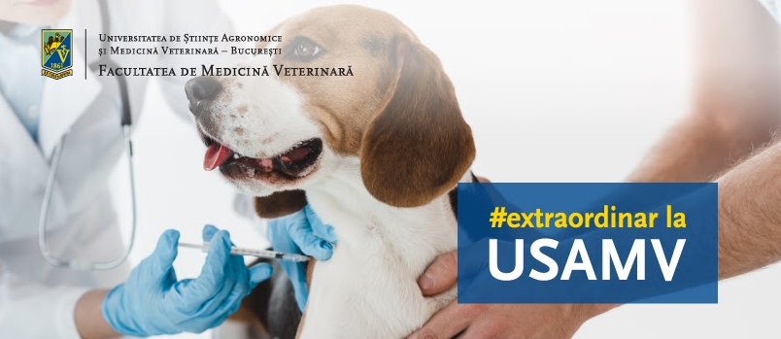
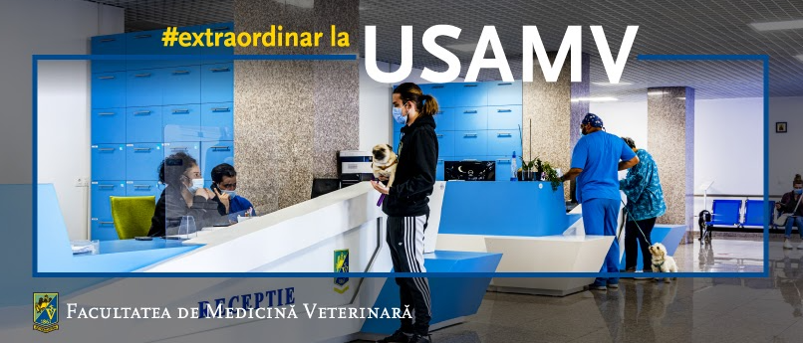
Durée des études: 6 ans; à l'exception du programme d'études Contrôle et expertise des produits alimentaires, 4 ans
Domaine d’études | Programmes d’études de licence | Forme d’organisation | Capacité de scolarisation
Médecine Vétérinaire | Médecine Vétérinaire | FPT | 300
 | Médecine Vétérinaire – langue anglaise | FPT | 30
 | Médecine Vétérinaire – langue française | FPT | 30
Ingénierie des Produits Alimentaires | Le contrôle et l'expertise des produits alimentaires | FPT | 100
La légende: FPT – Formation à plein temps

Slide 14
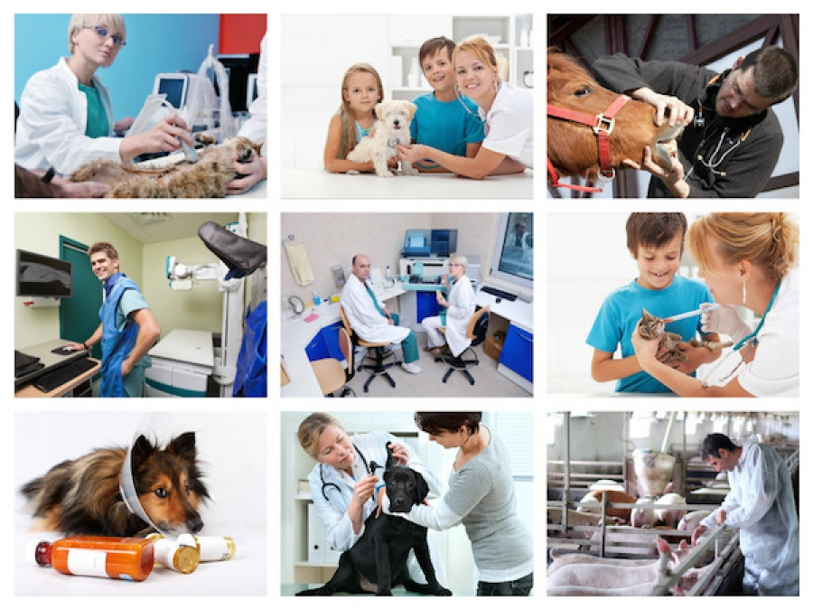
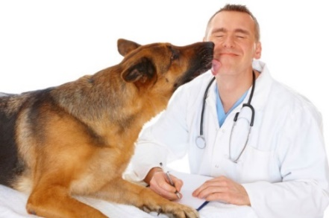
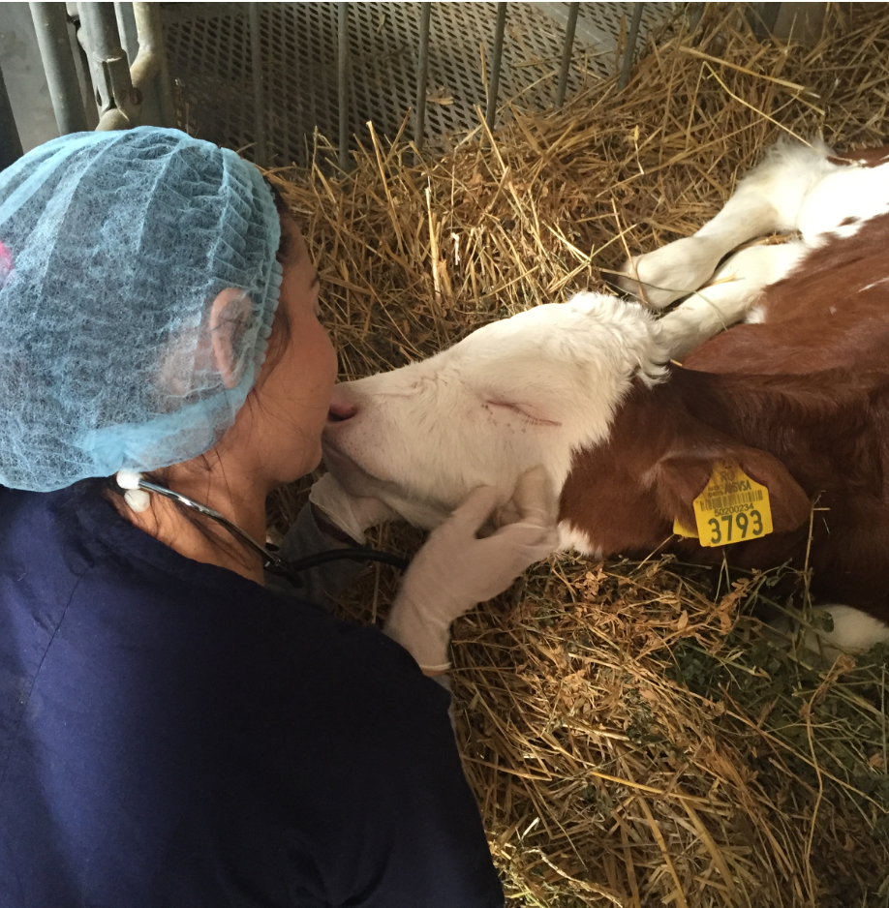

Que pouvez-vous faire après l'obtention de votre diplôme?
Programme d’études - Médecine Vétérinaire
"Le médecin humain sauve l'homme, le vétérinaire sauve l'humanité." (L. Pasteur)
Vétérinaire praticien, en cabinet vétérinaire privé
Spécialiste dans le domaine de la production et de la biotechnologie animale
Vétérinaire dans les circonscriptions sanitaires-vétérinaires
Vétérinaire dans les unités de transformation des aliments d'origine animale et végétale, les unités de production d'aliments pour animaux et dans les pharmacies vétérinaires
Spécialiste dans des laboratoires de profil, de la recherche et de l'enseignement
Spécialiste dans l'administration locale, nationale et internationale

Slide 15

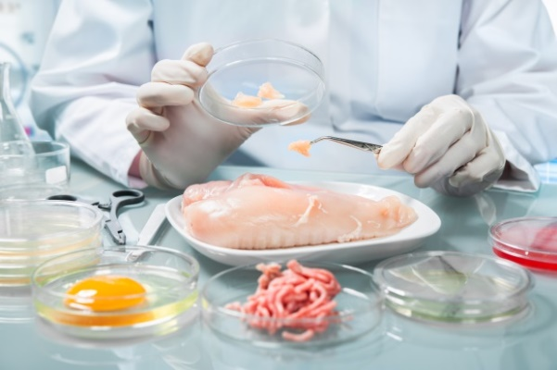

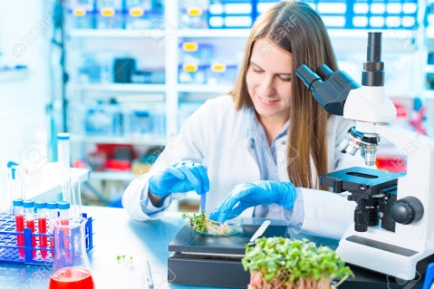
Que pouvez-vous faire après l'obtention de votre diplôme?
Programme d’études - Contrôle et expertise alimentaire
Ingénieur technologue dans l'industrie alimentaire, dans les unités de transformation des aliments d'origine animale et végétale;
Analyste qualité, expert dans le domaine de qualité et sécurité alimentaire;
Assistant de recherche / chercheur en contrôle de la qualité des aliments;
Spécialiste en éducation de profil, pré-universitaire et universitaire.
Grâce aux compétences acquises, les diplômés de CEPA seront capable s'intégrer dans l'activité complexe sur la sécurité alimentaire nationale et internationale.

Slide 16


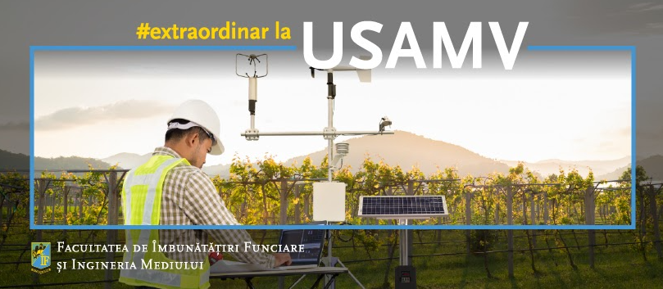
Durée des études: 4 ans
Domaine d’études | Programmes d’études de licence | Forme d’organisation | Capacité de scolarisation
Ingénierie civile | Améliorations foncières et développement rural | FPT | 90
Ingénierie de l’environnement | Ingénierie et protection de l'environnement en agriculture | FPT / FD | 150/150
Ingénierie et management | Ingénierie et management en constructions | FPT | 60
Ingénierie géodésique | Mesures du terrain et cadastre | FPT / FD | 150/150
La légende: FPT – Formation à plein temps; FD – Formation à distance

Slide 17
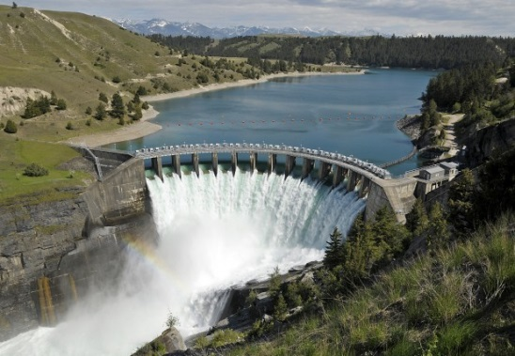
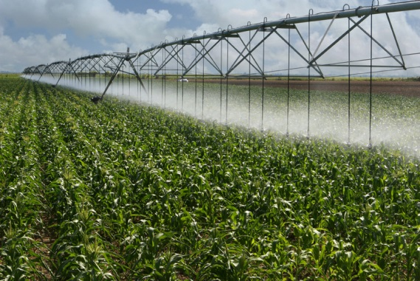
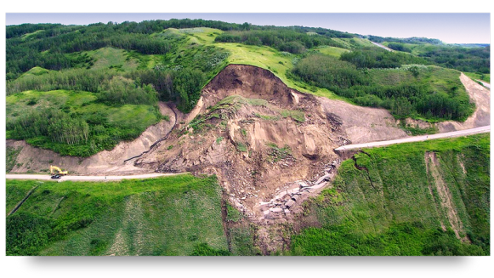
Que pouvez-vous faire après l'obtention de votre diplôme?
Programme d’études - Améliorations foncières et développement rural
prépare des spécialistes en: conception, réalisation, exploitation, réhabilitation des systèmes d'irrigation, drainage, lutte contre l'érosion des sols, routes, constructions civiles, industrielles et agricoles spécifiques, aménagements d'adduction d'eau et d'assainissement, régularisation des rivières et barrages pour la protection contre les inondations
L'activité génie civil est présente au niveau:
des administrations publiques - Administration Nationale des Améliorations Foncières, Ministère de l'Agriculture et du Développement rural;
des entreprises privées - conception et exécution de travaux d'amélioration foncière et de construction dans les zones rurales;
des entreprises privées - grandes exploitations agricoles avec des travaux d'amélioration des terres qui nécessitent une utilisation efficace;
des établissements d'enseignement.

Slide 18


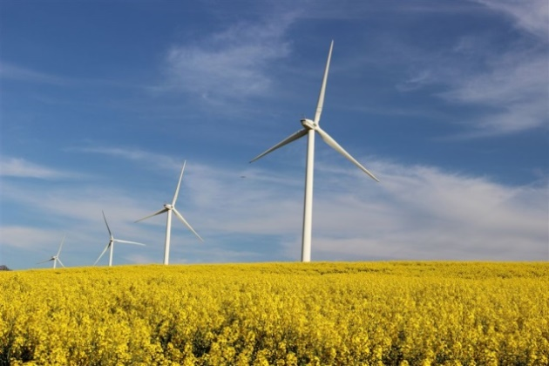

Que pouvez-vous faire après l'obtention de votre diplôme?
Programme d’études : Ingénierie et protection de l’environnement en agriculture
L’activité d’ingénieur de l’environnement est recherchée :
au niveau des administrations publiques –Ministère de l’Environnement, des Eaux et des Forêts, Agence Nationale pour la Protection de l’Environnement, Agence Régionale de Protection de l’Environnement, Garde Nationale de l’Environnement
dans des entreprises d’État ou privées : études d’impact, audit de l’environnement, management des déchets, surveillance, modélisation
exécution des travaux – réseaux de l’eau et d’assainissement, stations d’épuration, dépôts écologiques de déchets
activités indépendantes
établissements d’enseignement
Nous apprenons comment réduire l’agression causée par la pollution ! Nous étudions les mécanismes et les effets de la pollution et nous apprenons des technologies d’ingénierie de réduction des polluants de l’environnement.
« Nous nous engageons à lutter pour une planète plus verte ! »

Slide 19
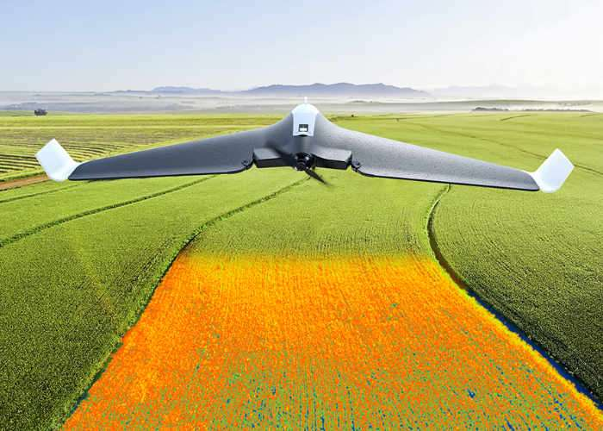
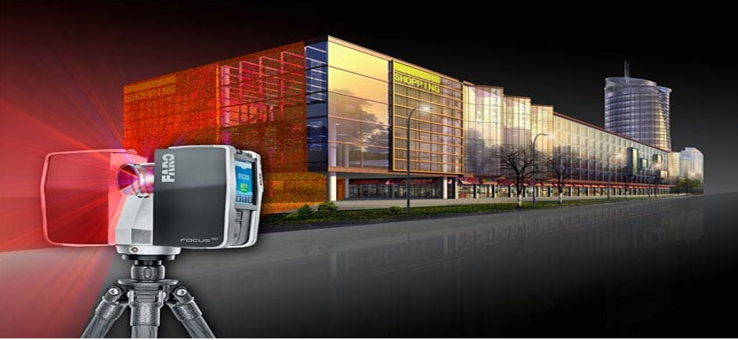
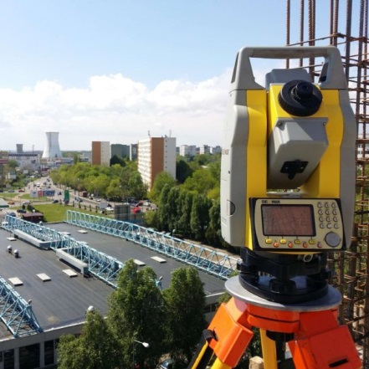
Que pouvez-vous faire après l'obtention de votre diplôme?
Programme d’études : Mesures du terrain et cadastre
Offices de Cadastre et de Publicité Immobilière où le Programme National de Cadastre et de Livre Foncier est mis en œuvre ;
Sociétés de cadastre et de tabulation ;
Agence Spatiale Roumaine ;
Structures de recherche scientifique.
Qu’est-ce que vous allez étudier ?
Comment mesurer les terrains, comment gérer les informations géospatiales et comment utiliser la technologie de pointe : drones, scanners laser, stations totales, technologie GPS...
La carte produite par un géodésien est le support de tout métier !
« La technologie représente le Futur ! »

Slide 20



Que pouvez-vous faire après l'obtention de votre diplôme?
Programme d’études : Ingénierie et Management en Constructions
Sociétés de constructions
Structures de projection
Sociétés de consulting
Institutions d’enseignement
Qu’est-ce que vous allez étudier ?
Des plans de management technique en constructions, côté financier, achats, ressources humaines, outillages et affaires bien documentées et mises en œuvre.
« Nous gérons de manière responsable les activités de constructions. »

Slide 21


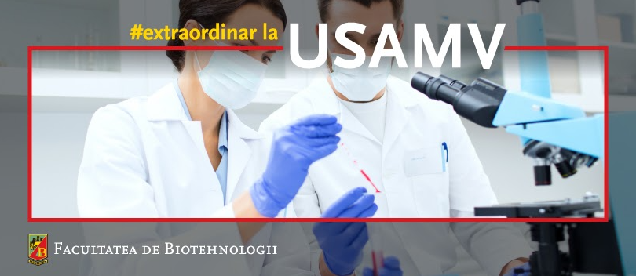
Durée d’études : 4 ans
Domaine d’études | Programmes d’études de licence | Forme d’organisation | Capacité de scolarisation
Biotechnologies | Biotechnologies agricoles | FPT | 150
 | Biotechnologies médico-vétérinaires | FPT
 | Biotechnologies pour l’industrie alimentaire | FPT
La légende: FPT – Formation à plein temps

Slide 22
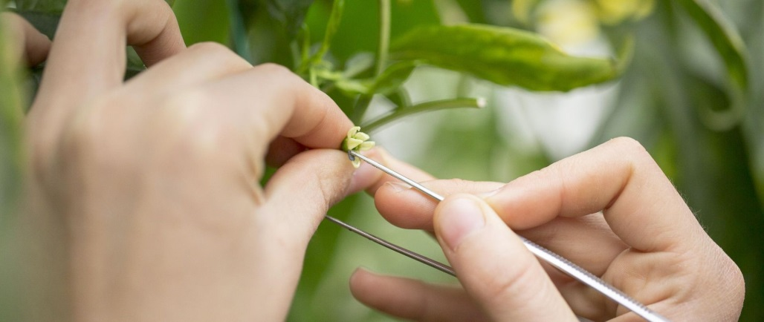
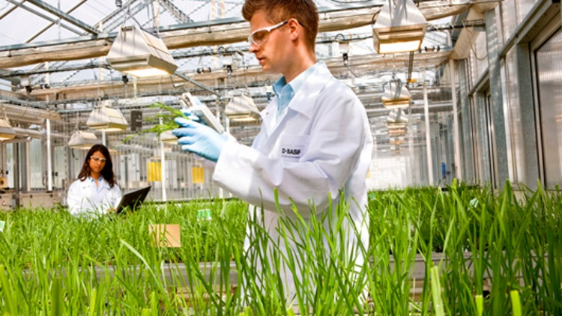
Que pouvez-vous faire après l'obtention de votre diplôme?
Programme d’études – Biotechnologies agricoles
Laboratoires d’amélioration des plantes : obtention de souches nouvelles avec des caractéristiques améliorées
Laboratoires de contrôle phytosanitaire et diagnostique
Entreprises ou sections industrielles de traitement des matières premières à caractère végétal, afin d’obtenir certains composés utiles – fourrages additifs alimentaires, enzymes, composés chimiques à action pharmacologique, bio-pesticides, bio-stimulateurs etc.
Laboratoires à activité dans le domaine de la protection de l’environnement

Slide 23
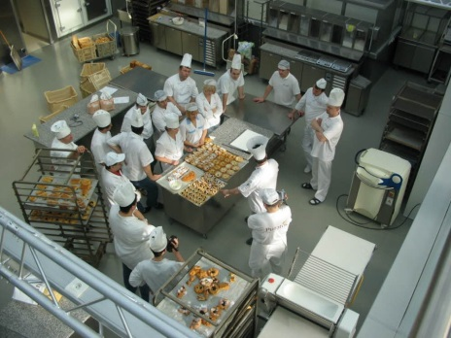
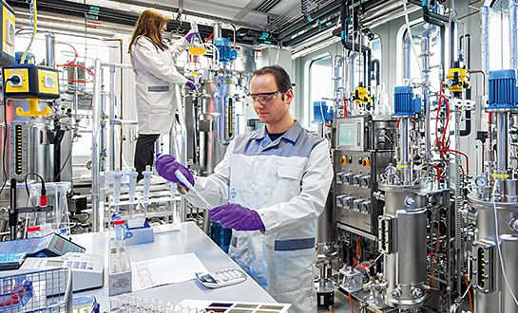
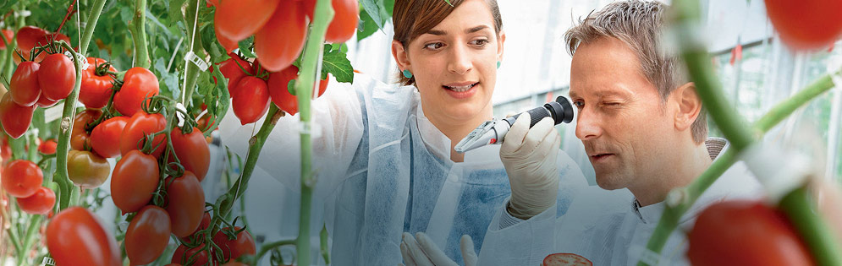

Que pouvez-vous faire après l'obtention de votre diplôme?
Programme d’études – Biotechnologies pour l’industrie alimentaire
Expert dans le contrôle de la qualité des produits alimentaires, au sein des unités de traitement des aliments d’origine animale ou végétale
Ingénieur en biotechnologies, au sein des unités de traitement des aliments
Expert dans le contrôle de la qualité des produits alimentaires, en laboratoires de profil, publiques ou privées

Slide 24



Que pouvez-vous faire après l'obtention de votre diplôme?
Programme d’études – Biotechnologies médico-vétérinaires
En laboratoires de recherche ou de production, afin d’élaborer des technologies d’obtention de certains vaccins ou produits thérapeutiques à usage vétérinaire
Unités de production pour l’obtention de bio-stimulateurs, vaccins ou d’autres produits biotechnologiques
Contrôle des épidémies aux animaux
Activités de production, d’organisation, de stratégie, de marketing et d’administration au sein des sociétés des filières agroalimentaires
Contrôle des produits d’origine animale
Laboratoires d’analyses et de contrôle sanitaire

Slide 25



Durée d’études : 4 ans
Domaine d’études | Programmes d’études de licence | Forme d’organisation | Capacité de scolarisation
Ingénierie et Management en Agriculture et Développement Rural | Ingénierie et Management des Affaires Agricoles | FPT/FD | 200/225
 | Ingénierie et Management dans l’Alimentation Publique et Agrotourisme | FPT/FD | 400/250
 | Ingénierie et Management des Affaires Agricoles Filiale de Slatina | FPT | 100
 | Ingénierie et Management des Affaires Agricoles Filiale de Călărași | FPT | 100

Slide 26




Que pouvez-vous faire après l'obtention de votre diplôme?
Programme d’études : Ingénierie et Management des Affaires Agricoles
Agro-industrie
Commerce
Marketing
Services
Agro-industriel
Médias
Consulting agricole
Administration
Chambres d’Agriculture
Banques
Sociétés de consulting dans l’accès aux fonds européens
Unités de production agricole
Sociétés qui fournissent des intrants en agriculture
Sociétés d’assurance etc.
« Nous te préparons pour conduire ! »

Slide 27




Que pouvez-vous faire après l'obtention de votre diplôme?
Programme d’études : Ingénierie et Management dans l’Alimentation Publique et Agrotourisme
Commerce
Marketing
Services
Unités de production agricole
Unités de valorisation des produits agricoles
Tourisme
Unités hôtelières
Pensions agrotouristiques
Institutions d’enseignement
« Nous te préparons pour conduire ! »

Slide 28






Campus Agronomie-Herăstrău
6 des 7 facultés
Domaines d’enseignement expérimentaux
Centre de recherche pour l’étude de la qualité des produits alimentaires
Serre pour la recherche, automatisée et avec des fonctions d’autocontrôle
Solarium chinois & Fabrique de plantes
Bibliothèque
Centre d’Orientation et de Conseil en Carrière
Arboretum, Jardin botanique et Roseraie
Cantine et terrasse
10 foyers et de nombreux parkings destinés aux étudiants
Complexe sportif composé d’une salle de sport polyvalente de dimensions olympiques, d’une salle de fitness et des terrains de football et de tennis

Slide 29







Campus Médecine Vétérinaire – Cotroceni
Le bâtiment de la Faculté de Médecine Vétérinaire
La Clinique Vétérinaire Universitaire
L’hôpital Universitaire d’Urgence
L’Institut de Médecine Comparée et les laboratoires
Foyer
Complexe agroalimentaire
Bibliothèque

Slide 30



Activités extracurriculaires
Centre Culturel Estudiantin
Musique
Théâtre
Danse folklorique – L’ensemble Bucur
Cercle de Photographie
Cercle d’Ornithologie Aves
AGRONOMIADA
Compétitions d’une grande tradition (scientifiques et sportives) dédiées exclusivement aux étudiants agronomes de tout le pays. Agronomiada a lieu par rotation dans un de ces cinq centres universitaires d’enseignement agronomique: Bucarest, Iași, Cluj, Timișoara et Craiova.
BOBOCFEST – événement de „Bienvenue!” dédié aux étudiants de la première année

Slide 31








Slide 32





Cum funcționează CCOC ?

Slide 33




Quelles bourses peux-tu obtenir à l’USAMV Bucarest?
bourse sociale
bourse de performance
bourse de mérite
bourse de mobilité
bourse ERASMUS+ : 70 bourses
- Mobilités d’étude (3 – 12 mois) dans l’une des plus de 200 universités partenaires
- Stages de Pratique (2 – 12 mois) à des sociétés renommées dans le domaine
Bourses spéciales AUF
- L’Agence Universitaire de la Francophonie (AUF) est l’une des plus importantes associations d’enseignement supérieur et de recherche du monde, dont l’objectif principal est d’établir une communauté académique internationale de langue française qui produit et transmet des connaissances
- Le Centre de Réussite Universitaire (CRU) est à ta disposition
Les étudiants de l’USAMV peuvent accéder aussi au service d’échanges académiques du DAAD

Slide 34

La moyenne générale d’admission se calcule comme une moyenne pondérée comme suit:
70% la moyenne du baccalauréat
30% la note à l’une des épreuves du baccalauréat, au choix du candidat : roumain / langue maternelle; mathématiques; chimie; biologie; géographie.
L’admission au programme d’études Médecine Vétérinaire:
Programme d’études en roumain – La moyenne générale d’admission se calcule comme suit:
- 50% la note de l’épreuve écrite (consistant en questions de type grille, avec une seule réponse, formulées à partir de deux disciplines: Biologie –XIe et Chimie organique (chapitres) Xe et XIe)
- 50% la moyenne du baccalauréat
Programme d’études en anglais / français – La moyenne générale d’admission pour MV se calcule comme suit :
- la moyenne générale de l’examen de baccalauréat – 90%
- les lettres de recommandation / les certificats de volontariat - 10%

Slide 35



http://usamv.ro/index.php/ro/admitere

